Slide 1
Eurooppalainen katse ja vieraat kulttuurit
Kpl 2.

Slide 2
Eurooppalainen katse ja vieraat kulttuurit
Etnosentrinen eli ylemmyydentuntoinen asenne muita kansoja kohtaan
Uudella ajalla (1500-l.) löytöretket vahvistivat eurooppalaisten ylemmyydentunnetta (eurosentrismi):
Orjakaupan myötä syntyi moderni rasismi (rotusyrjintä)
Matkakertomukset ja kirjallisuus loivat stereotypioita (yleistyksiä) muista kulttuureista
Valistusaikana (1700-l.) luonnonkansoja ihailtiin: ”Jalo villi”-ajattelu

Slide 3
Eurooppalainen katse ja vieraat kulttuurit
1800-luvulla imperialismi oikeutettiin valkoisen miehen taakalla (= velvollisuus sivistää värillisiä rotuja)
Aasian ja Lähi-idän valtaamiseen kytkeytyi orientalismi (=eksoottisuus)
1800-luvulla syntyi tieteellinen rasismi, jossa jossa rotuja luokiteltiin biologisesti:
Esim. kallonmittaukset
Kulttuuri- ja sosiaalidarwinismi

Slide 4
Valkoisen miehen taakka (Rudyard Kipling)
”Ota Valkoisen miehen taakka: Pois poikasi parhaimmat kotimaastaan laita ja heistä tee vankeisi palvelijat, jotka ikeen alla raataa eestä heimojen villien, väen äsken voitetun, jörön, puoleksi lasten, puoleksi pirujen. – –”

Slide 5
Rotuerottelua USA:ssa v. 1939

Slide 6
Etelä-Afrikan apartheid-säännksiä 1960luvulta

Slide 7
Mainos Suomesta

Slide 8
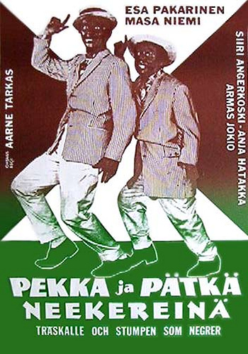
Aapiskirja ja Pekka ja pätkä-elokuva

Slide 9
George Floydin kuolema ja Black Lives Matter-liike
https://www.mtvuutiset.fi/artikkeli/tasta-videosta-yhdysvaltain-raivokkaat-mellakat-saivat-alkunsa-george-floyd-aneli-armoa-poliisilta-ennen-kuolemaansa-aiti-rakastan-sinua/7834112

